Slide 1
1.4 Verbos regulares en el pretérito
el 17 & 18 de septiembre

Slide 2
Vámonos
Escribe las respuestas (the answers) en frases completas. YOUR ANSWERS SHOULD BE IN THE YO FORM!
¿Qué comiste ayer?
¿Con quién hablaste ayer?
¿Qué estudiaste ayer en clase?

Slide 3
Los anuncios
Duolingo → 200 puntos para el 30 de septiembre
Prueba → LUNES
Examen → el 2 de octubre

Slide 4
Repaso

Slide 5
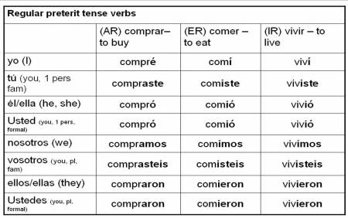
Ejemplos

Slide 6
Llena los espacios
La semana pasada yo estuve muy ocupada. Mis amigas yo 1. _______ (viajar) a Chile y 2. _______ (acampar) en las montañas de Patagonia. ¡Qué divertido! Mi amiga 3. _______ (cocinar) arroz y carne y yo 4. _______ (comer) mucho. Isabel y Alberto 5. ________ (tomar) muchas fotos de la naturaleza. El agua estuvo muy fría ese día y nosotros no 6. ________ (nadar). Nosotros 7. ________ (llevar) chaquetas grandes para dormir. Yo me 8. _______ (divertir) mucho.

Slide 7
Listening Comprehension
Cuando escuchas algo en la forma de YO, se necesita CAMBIAR los PRONOMBRES
El verano pasado, yo viajé a Argentina
Ella viajó a Argentina.

Slide 8
Escuchar
Escucha el párrafo y contesta las preguntas en FRASES COMPLETAS.
¿Dónde viajó Lili?
¿Con quién viajó?
¿Antes de abordó el avión, ella _______________________________.
¿Quién cocinaron la cena?
¿Ella disfrutó de la viaje?

Slide 9
Si hay tiempo …
1.Anoche yo ________ hacer mi tarea. (olvidar)
2.El bus del colegio _________ por mi a las ocho menos cuarto. (llegar)
3.Cuando llegué al colegio, yo _________ al salón para hacer mi tarea antes que empezara la clase. (correr)
4.A la hora del almuerzo mis amigos y yo ________ hamburguesas. (comer)
5.Yo no __________ en la clase de deportes. (participar)
6.El profesor __________ una nota a mis padres. (escribir)
7.Finalmente yo _________ a mi casa. (volver)
8.Mi madre me ________ por mi mochila. (preguntar)

